Slide 1
面向对象程序设计
——第7章 模板——类的再抽象

Slide 2
主要内容
函数模板和模板函数
类模板与模板类

Slide 3



模板的概念
模板(Template) 使用参数化的C++类型创建相应的函数和类，分为两种类型：
  函数模板（Function Template）
  类模板（Class Template）
一个模板并非一个实实在在的类或函数，仅仅是一个类或函数的描述，是参数化的函数和类。

Slide 4


模板的概念
模板的参数由调用它的实际参数的具体数据类型替换，由编译器生成一段真正可以运行的代码。这个过程称为实例化。
通过参数实例化构造出的函数或类，称为模板函数和模板类，它们之间的关系如下图所示：
模板
（函数模板或类模板）
模板函数
模板类
对象

Slide 5
函数模板的定义
函数模板的定义格式
template <类型参数表>
<返回值类型> <函数名>(<参数表>)
{
<函数体>
}

Slide 6
函数模板的定义
关键字template是定义一个模板的关键字
<类型参数表>中包含一个或多个用逗号分开的模板参数项，如：
class T1，class T2，……
或
typename T1， typename T2，……

Slide 7


函数模板的定义
<参数表>中可以使用模板参数，也可以使用一般类型参数。但<参数表>至少有一个形参的类型必须用<类型参数表>中的形参来定义，并且在<类型参数表>中的每个类型参数都必须在<参数表>中得到使用。
template <typename T1，typename T2>
T1 func(T2) { …… }
错误的声明，尽管func()的返回值用到了模板参数表中的T1，但函数参数表中没有用到模板参数T1。

Slide 8


函数模板的定义
定义函数模板求两个数中的较大值。
template <typename T>
T max(T a, T b)
{ return a>b? a:b; }
当程序中使用这个函数模板时，编译程序将根据函数调用时的实际数据类型产生相应的函数。

Slide 9
模板函数的生成
函数模板是对一组函数的描述，它以任意类型T为参数及函数返回值。
它不是一个实实在在的函数，编译系统并不产生任何执行代码。
当编译系统在程序中发现有与函数模板中相匹配的函数调用时，便生成一个重载函数，该重载函数的函数体与函数模板的函数体相同。

Slide 10
模板函数的生成
【例7-2】利用函数模板求两个数中的较大值。
template <typename T> //函数模板
T max(T a, T b)
{return a>b? a:b;}
int main( )
{ int a,b;
cout << "Input two integers to a&b:"<<endl;
cin >> a >> b;
cout << max(a,b) << endl;
char c,d;
cout << "Input two chars to d&t: "<<endl;
cin >> c >> d;
cout<<max(c,d) << endl;
float x,y;
cout << "Input two floats to x&y: "<<endl;
cin >> x >> y;
cout << max(x,y) << endl;
return 0;}

Slide 11
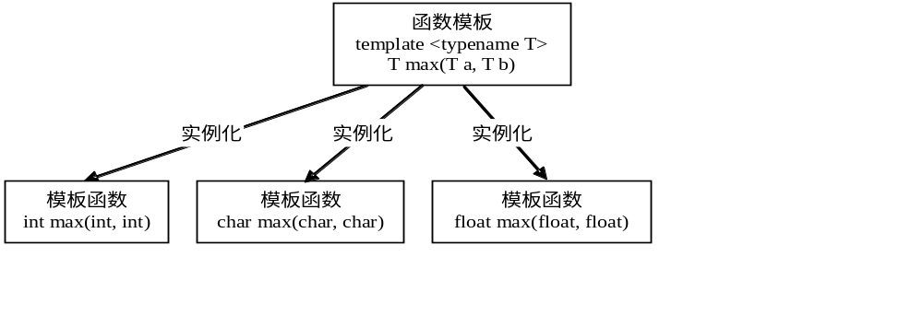

函数模板和模板函数的关系

Slide 12
函数模板的重载
函数模板可以用多种方式重载，可以定义同名的函数模板，提供不同的参数和实现；也可以用其它非模板函数重载。

Slide 13




【例7-3】重载例7-2 函数模板求数组数中的最大值
template <typename T> //第1个函数模板
T max(T a, T b)
{return a>b? a:b;}
template <typename T> //第2个函数模板
T max(T a[], int n)
{ T temp;
int i;
temp=a[0];
for(i=1;i<=n-1;i++)
if (a[i]>temp) temp= a[i];
return temp;}
int main( )
{ int a,b;
cout << "Input two integers to a&b:"<<endl;
cin >> a >> b;
cout << max(a,b) << endl;
int i,aa[10]={3,7,9,11,0,6,7,5,4,2};
cout<<"max of 10 integers is "<<max(aa, 10)<<endl;
return 0;}

Slide 14


函数模板的重载
template
d
normal
98
【例7-4】用普通函数重载模板
template <typename T>//函数模板
T max(T a, T b)
{ cout<<"template"<<endl;
return a>b? a:b;
}
int max(int a,float b)// 用普通函数重载函数模板
{ cout<<"normal"<<endl;
return a>b? a:b;
}
int main( )
{ char a='a',b='d';
int c=98;
cout<< max(a,b) << endl;
cout<<max(a,c) << endl;
return 0;
}
调用函数时，首先匹
配类型完全相同的重
载函数，其次，才寻求
函数模板来匹配。

Slide 15

函数模板的重载
【例7-5】用特定函数重载函数模板。修改例7-4，增加比较字符数组的功能。
int main( )
{ char a='a',b='d';
int c=98;
cout<< max(a,b) << endl;
cout<<max(a,c) << endl;
char *p,*h;
p="qaz";
h="wsx";
cout<< max(p,h) << endl;
return 0;
}
template <typename T>//函数模板
T max(T a, T b)
{ cout<<"template"<<endl;
return a>b? a:b;
}
int max(int a,float b) //重载函数1
{ cout<<"normal int"<<endl;
return a>b? a:b;
}
char* max(char*a,char*b)//重载函数2
{ cout<<"normal char"<<endl;
return strcmp(a,b)>0? a:b;
}
template
d
normal int
98
normal char
wsx

Slide 16
类模板
class Compare_int
{ public:
Compare(int a,int b)
{x=a;y=b;}
int max()
{return(x>y)?x:y;}
private:
int x,y;
};
class Compare_float
{ public:
Compare(float a,float b)
{x=a;y=b;}
float max()
{return(x>y)?x:y;}
private:
float x,y;
};

Slide 17
类模板
同函数模板一样，使用类模板可以为类定义一种模式，使得类中的某些数据成员、某些成员函数的参数、某些成员函数的返回值能取任意类型。类模板是对一批仅有成员数据类型不同的类的抽象。

Slide 18


类模板
类模板的定义：
template <类型参数表>
class <类模板名>
{
<类成员的声明>
}；
其中，<类型参数表>中包含一个或多个用逗号分开的类型，参数项可以包含基本数据类型，也可以包含类类型。

Slide 19
template<class T>
class Compare
{ public:
Compare(T a, T b)
{x=a;y=b;}
T max()
{return(x>y)?x:y;}
private:
T x,y;
};
声明一个模板，类型参数名为T
类模板名为Compare

Slide 20
类模板中的成员函数的定义
可以放在类模板的定义体中（此时与类中的成员函数的定义方法一致）
也可以放在类模板的外部定义成员函数，此时成员函数的定义格式如下：
template <类型参数表>
<返回值类型> <类模板名><类型名表>::<函数名>（<参数表>）
{
<函数体>
}
其中，<类模板名>即是类模板中定义的名称，<类型名表>即是类模板定义中的类型形式参数表中的参数名。

Slide 21

注意！
在类模板外定义成员函数时，每一个函数前均加上：
template <类型参数表>
template<class T>
T Compare<T>::max()
{return(x>y)?x:y;}

Slide 22

类模板的使用
利用类模板定义的只是对类的描述，它本身还不是一个实实在在的类。要定义类模板的对象（即实例），需要用下列格式的语句：
  类模板名 <实际的类型>
  Compare<int> cmp;
  类模板名 <实际的类型> <对象名>[(实际参数表)];
  Compare<int> cmp(3,7);

Slide 23

类模板的使用
由于类模板包含类型参数，因此又称为参数化的类。如果说类是对象的抽象，对象是类的实例，则类模板是类的抽象，类是类模板的实例。
由类模板经实例化而生成的具体类称之为模板类。

Slide 24
类模板的使用
int main()
{ Compare<int> cmp1(3,7);
// int Compare类，cmp1为该类的一个对象
cout << cmp1.max()<<endl;
Compare<float> cmp2(4.3,9.6);
// float Compare类，cmp2为该类的一个对象
cout << cmp2.max()<<endl;
Compare<char> cmp3(‘a’,’A’);
// char Compare类，cmp3为该类的一个对象
cout << cmp3.max()<<endl;
return 0;
}
template<class T>
class Compare
{ public:
Compare(T a, T b)
{x=a;y=b;}
T max()
{return(x>y)?x:y;}
private:
T x,y;
};

Slide 25

类模板的实例化
类模板实例化以及类实例化的逻辑关系
类模板
Compare<T>
模板类
Compare <int>
模板类
Compare<float>
模板类
Compare<char>
cmp1对象
cmp2对象
cmp3对象

Slide 26

说明
类模板的类型参数可以由一个或多个，每个类型前面都必须加class
template<class T1,class T2>
class A{…};
在定义对象时分别代入实际的类型名
A<int,double> obj;
使用类模板时要注意其作用域，只能在其有效作用域内用它定义对象。如果类模板是在文件开头定义的，则该文件范围内为有效作用域，可以在其中的任何地方使用类模板。

Slide 27

使用默认参数的类模板
类模板可以包含与通用类型相关的默认参数。当类模板被实例化时，如果没有指定其它的数据类型，则使用默认类型。
template <typename T=int,int size=10>
class Array //使用默认参数的类模板
Array<int,12> intob;
Array<double> doubleob;
Array<> defaultob;

Slide 28

应用实例
设计一个堆栈模板，演示整数堆栈和字符堆栈的入栈出栈。
enum Booler{False,True};
template<class T>
class Stack{
T *array;
int top,len;
Booler IsEmpty() {return top<=0?True:False;}
Booler IsFull() {return top>=len?True:False;}
public:
Stack(int length)
{ len=length; top=0;
array=new T [len]; }
~Stack() {delete []array;}
void push(T a);
T pop(); };

Slide 29

应用实例
template<class T>
void Stack<T>::push(T a){
if(IsFull()) {
cout<<"Stack full,don't push!\n";
return; }
*(array+top++)=a; }
template<class T>
T Stack<T>::pop(){
if(IsEmpty())
{ cout<<"Stack empty,don't pop!\n";
return 0;}
return *(array+--top);
}

Slide 30
应用实例
int main(){
Stack<char> s1(4);
for(int i=0;i<5;i++)
s1.push('a'+i);
for(i=0;i<5;i++)
cout<<s1.pop()<<' '<<endl;
Stack<int> s2(4);
for(i=0;i<5;i++)
s2.push(i);
for(i=0;i<5;i++)
cout<<s2.pop()<<' '<<endl;
return 0;
}
Stack full,don't push!
d
c
b
a
Stack empty,don't pop!
Stack full,don't push!
3
2
1
0
Stack empty,don't pop!
0

Slide 31
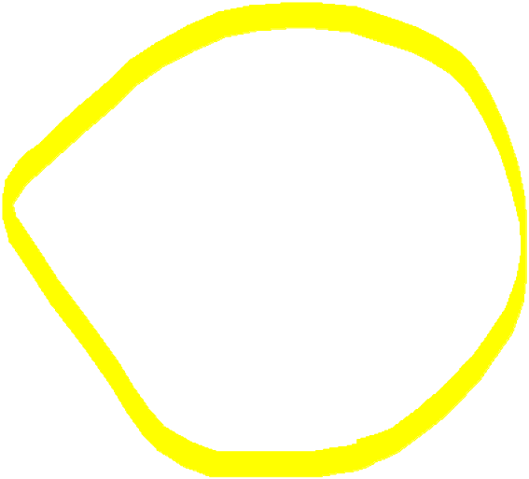
嵌套类
定义嵌套类的语法格式为：
class 外部类名
{
public:
……
class 嵌套类名
{
……
};
};

Slide 32
嵌套类
嵌套类是其外部类的一个成员。
嵌套类的定义可以出现在其外部类的公有、私有或保护区中。
嵌套类的名字在其外部类域中是可见的，但是在其他类域或名字空间中是不可见的，这意味着嵌套类的名字不会与外部域中声明的相同名字冲突。

Slide 33

本章小结
模板分为函数模板和类模板, 函数模板是对一组函数的描述，它以任意类型T为参数及函数返回值。类模板是对一批仅有成员数据类型不同的类的抽象，程序员只要为这一批类所组成的整个家族创建一个类模板。

Slide 34
1.改正下面程序中的错误。
#include<iostream>
using namespace std;
template<class ElemType>
ElemType Max(ElemType a,ElemType b)
{ return (a>b)?a:b; }
int main()
{
cout<<Max(16,518)<<endl;
cout<<Max(16.8,518)<<endl;
return 0;}

Slide 35
2.程序填空。请完成下面模板类的程序，使程序能正常运行。
#include<iostream>
using namespace std;
class A
{ public:
A(int x):a(x){}
virtual void show() const
{ cout<<a; }
private:
int a;};
template<class ElemType>
class B: public A
{
public:
B(int x, ElemType y):A(x),b(y){ }
void show() const
{ A::show();
cout<<“ ”<<b<<endl;}
private:
ElemType b;
};
int main()
{
B< >obj(8,”is my happy digit!”);
obj.show();
return 0;
}

